Slide 1
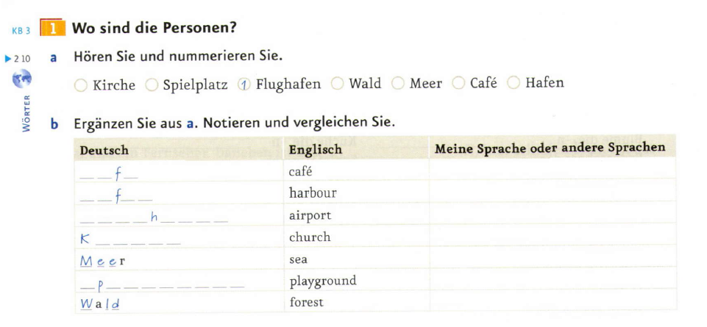

Arbeitsbuch, Seite 18

Slide 2
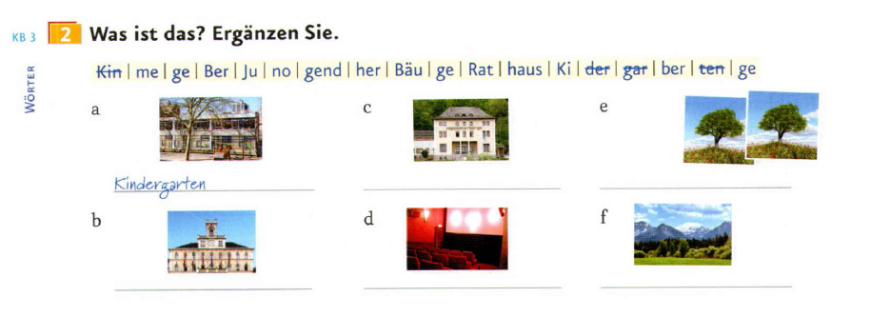
Arbeitsbuch, Seite 18

Slide 3
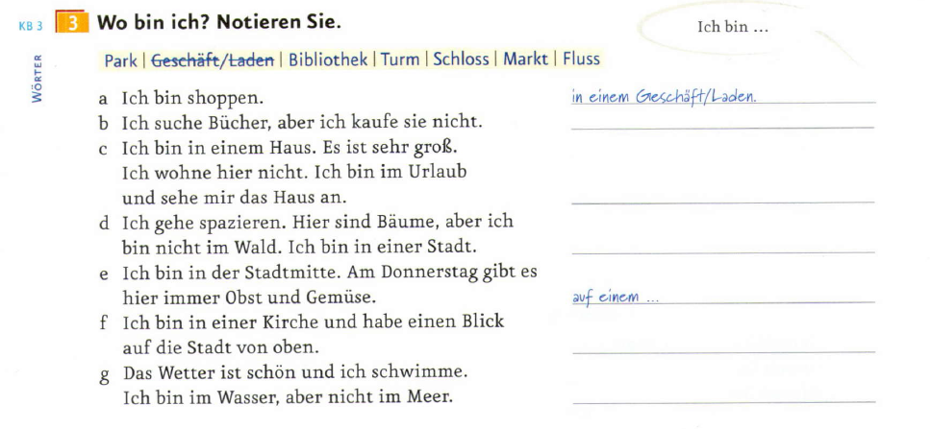
Arbeitsbuch, Seite 18

Slide 4
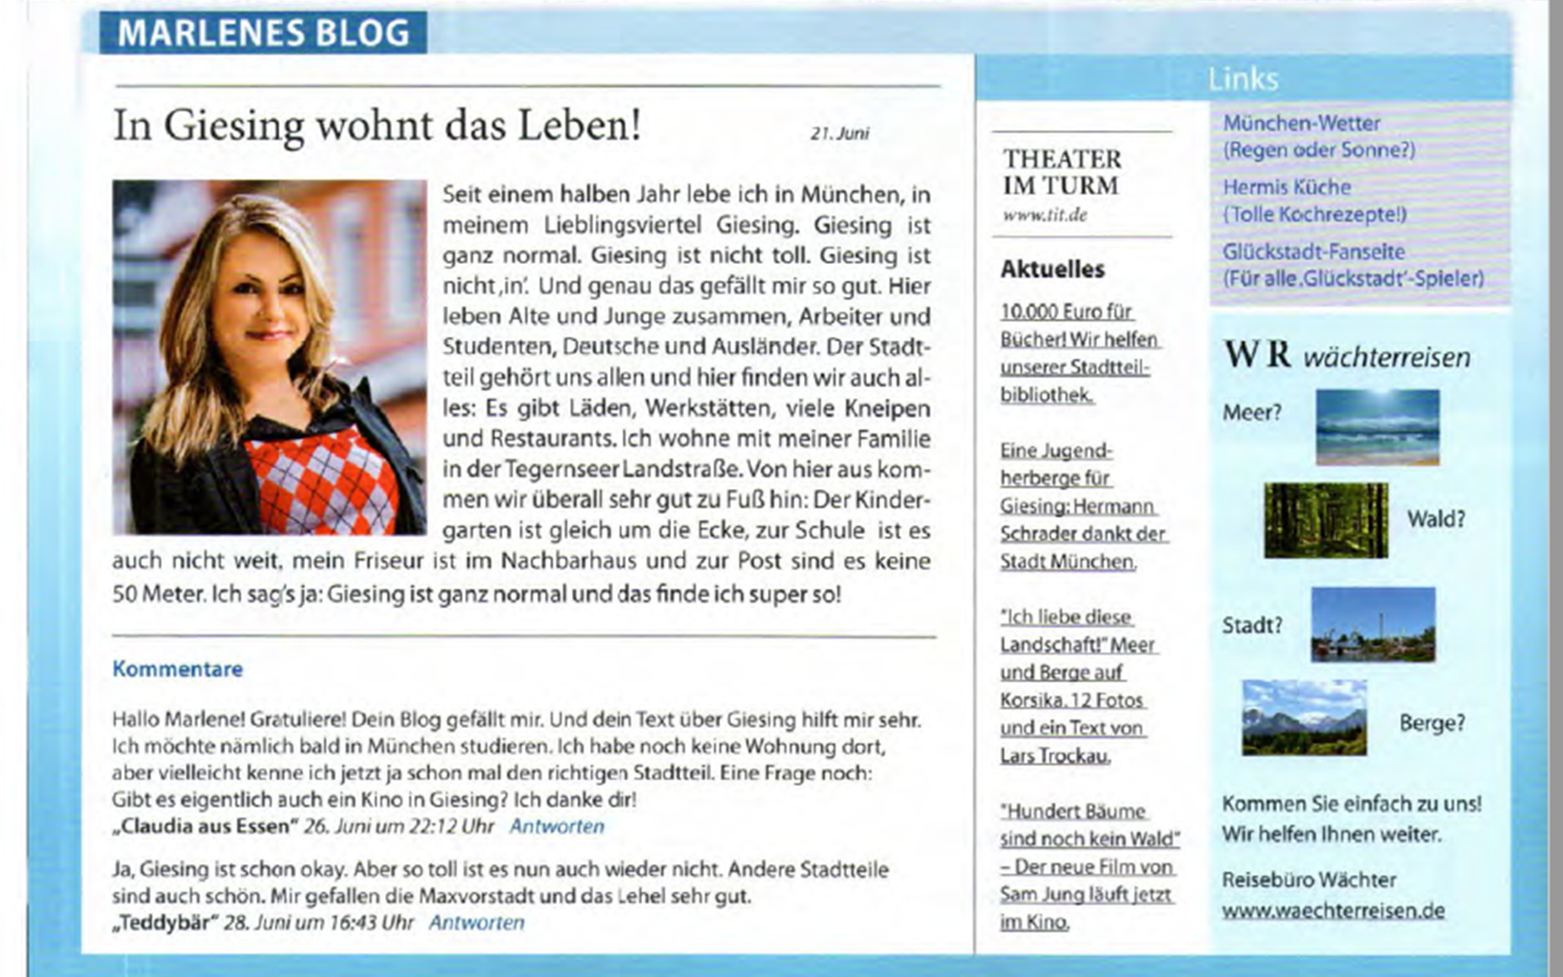
Worüber schreibt Marlene?
A: über ihre Stadt B: über ihr Stadtviertel C: über ihre Straße
Kursbuch, Seite 18

Slide 5
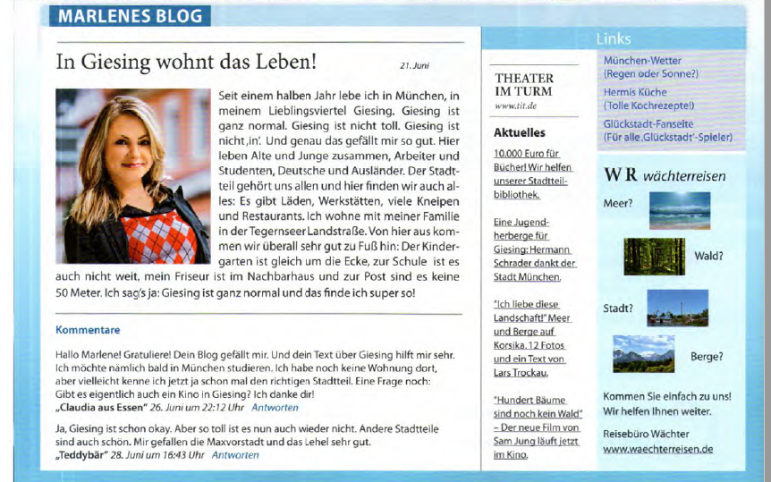
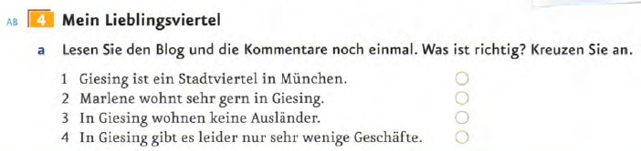

Slide 6
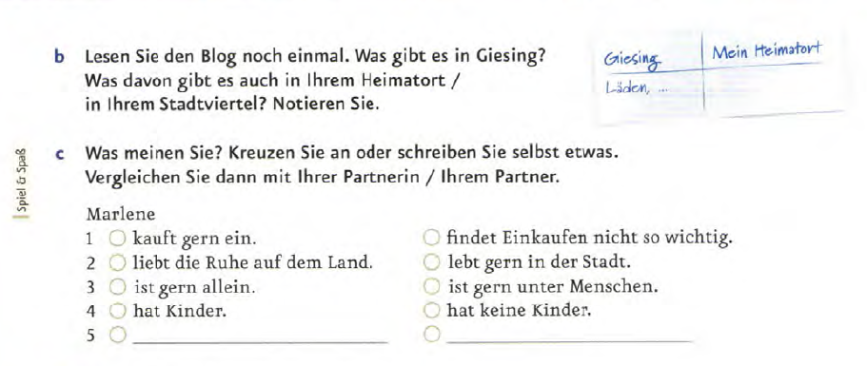
Kursbuch, Seite 19

Slide 7
Makieren Sie gefällt, gefallen
Umrahmen Sie das Nomen die Hose
1. Die Hose gefällt mir gut.
2. Der Pullover gefällt mir gar nicht.
3. Wie gefällt dir das Hemd?
4. Gefallen dir die Schuhe?
Die Jacken gefällt/gefallen mir.
Ergänzen Sie
Maskulin | Der Pullover |  | mir gar nicht.
Neutral | Wie |  | dir das Hemd?
Feminin | Die Hose |  | mir gut.
Plural |  | dir | die Schuhe?

Slide 8
Ergänzen Sie gefällt/ gefallen.
A: Wie ________ dir die Hose?
B: Die ________ mir sehr gut, die ist modern.

Slide 9
Ergänzen Sie gefällt/ gefallen.
A: Wie ___________ euch die Schuhe?
B: Die ___________ uns gar nicht, die sind altmodisch.

Slide 10
Ergänzen Sie gefällt/ gefallen.
A: Wie ___________ Peter das Hemd?
B: Das ___________ ihm gut, die Farbe gefällt ihm.

Slide 11
Ergänzen Sie gefällt/ gefallen.
A: Wie __________ Anna
der Rock?
B: Der ___________ ihr nicht, die Farbe gefällt ihr nicht.

Slide 12
Ergänzen Sie gefällt/ gefallen.
A: Wie ____________ Anna und Peter der Pullover?
B: Der ____________ ihnen gut, der ist sehr schön.

Slide 13
Ergänzen Sie gefällt/ gefallen.
A: Wie _____________ Ihnen das Kleid?
B: Das ____________ mir gut,das passt mir.

